Slide 1
Arquitetura de computadores
by Marise Miranda 12/02/2019
Eduardo Verri 17/08/2020
Teoria: Tópicos sobre a evolução da arquitetura computacional
Prática: Pesquisa e discussão sobre os computadores.

Slide 2






Arquitetura de Computadores – Nosso caminho
Arquitetura básica
Sensor, dados, analytics (intro)
Arquitetura integrada IoT
Instalação e configuração IDE Arduino (Luminosidade, Temperatura e umidade)
Especificação Técnica da Solução
Arquitetura de Computadores na Nuvem
31/05
07/06
introdução
08/03
Aquisição de dados
Instalação e Configuração de Servidor Local (Data Aquisition)
Teste de Aplicação (Representação Gráfica)
Final de Semestre
19/04
Apresentação PI
Avaliação Integrada
Conteúdo
Entregável PI
Conteúdo Finalizado
Entregável Finalizado
Semana final das Sprints
Semana das Entregas de PI
LEGENDA
Onde Estamos

Slide 3
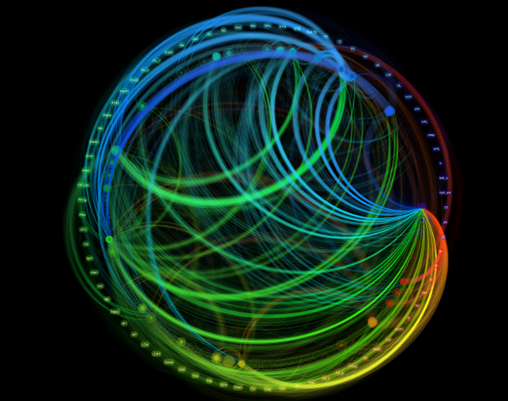
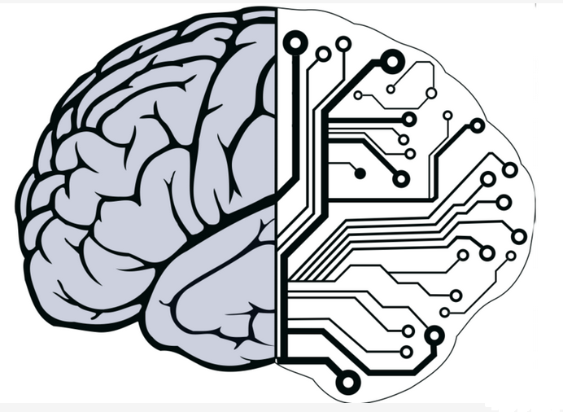
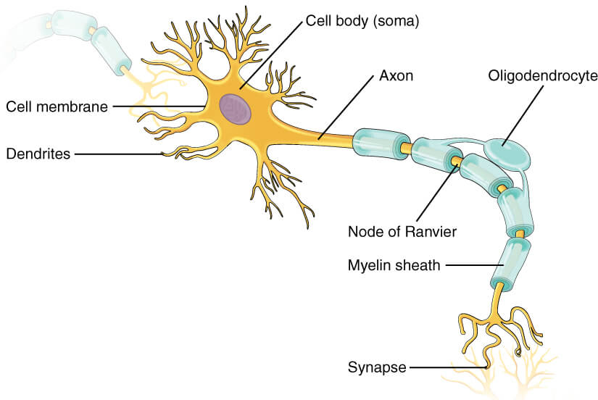
Vamos pensar..........
Como o cérebro humano funciona?
Projeto SyNAPSE IBM
Neurônio
Notes:
Systems of Neuromorphic Adaptive Plastic Scalable Electronics (Sistema Neuromôrfico de Eletrônicos Plásticos Adaptativos Escalonáveis)
256 milhões de sinapses e 1 milhão de neurônios
Lóbulo frontal, processamento da informação (principalmente informações de caráter executivo)
O neurônio é uma célula altamente especializada na transmissão de informações, na forma de impulsos nervosos.

Slide 4
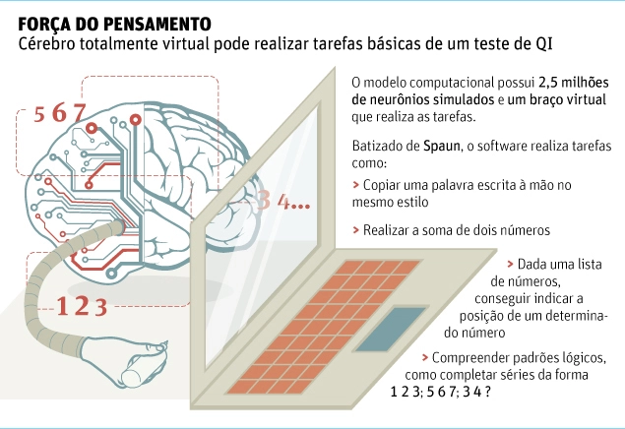
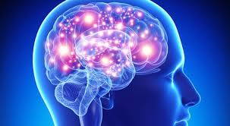
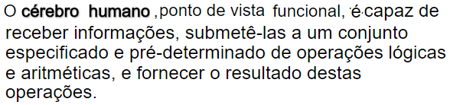
Como o cérebro funciona?
100 bilhões de neurônios

Slide 5
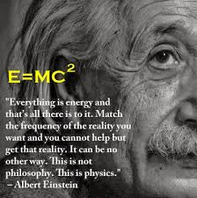
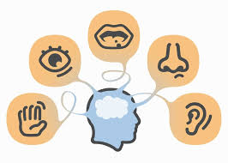
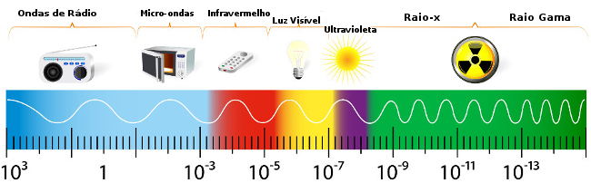
O que somos?
A realidade do mundo é o que vemos, ouvimos, sentimos, respiramos, etc?????

Slide 6
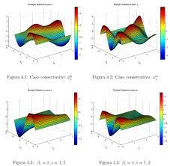
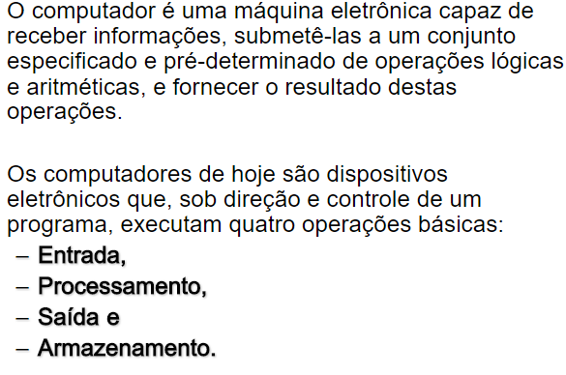
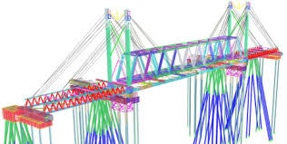
Com este entendimento...
A realidade do mundo é o que vemos, ouvimos, sentimos, respiramos, etc?????

Slide 7
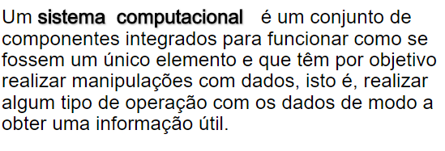
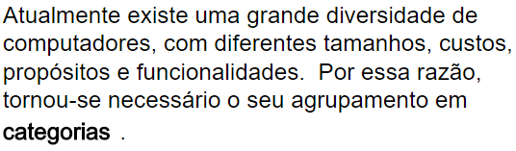
Mas o que Arq Comp tem haver com isso?
Exemplo???????

Slide 8
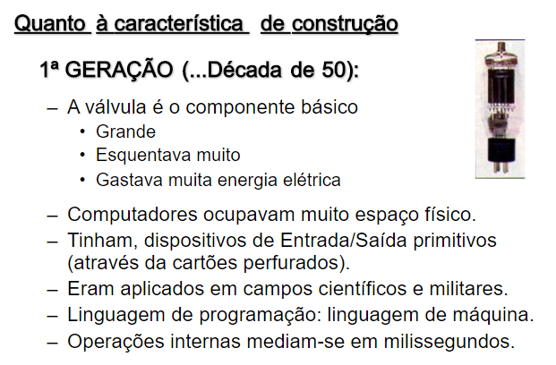
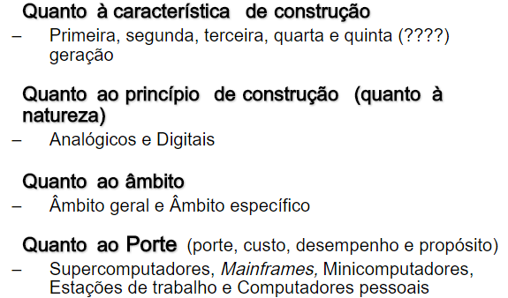
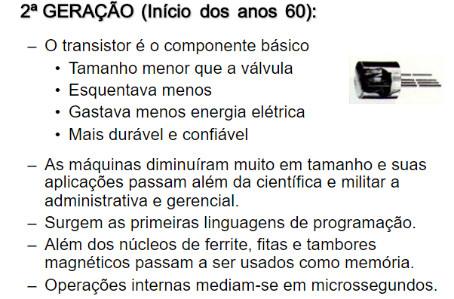
Classificação e gerações
Notes:
Computadores de âmbito específico: Desenhados para desempenhar um conjunto muito reduzido de tarefas, por exemplo, no controle de mecanismos industriais e em cálculos científicos.
Computadores de âmbito geral: Capazes de desempenhar uma grande variedade de tarefas, através da execução de um grande número de programas. São bastante utilizados em escritórios, escolas e mesmo em casa.
O computador analógico “mede” e o computador digital “conta”
Quando não é feita qualquer referência à natureza do computador, subentende tratar-se de um computador digital.

Slide 9
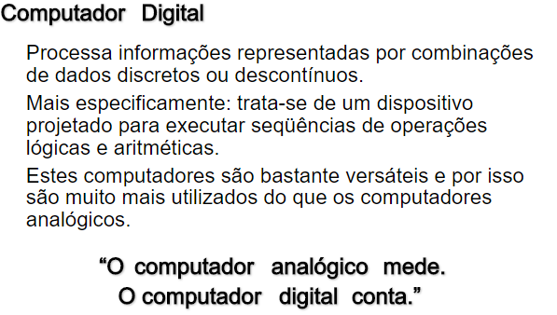
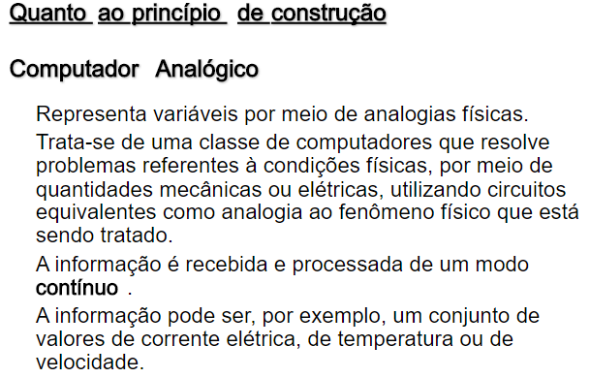
Construção

Slide 10
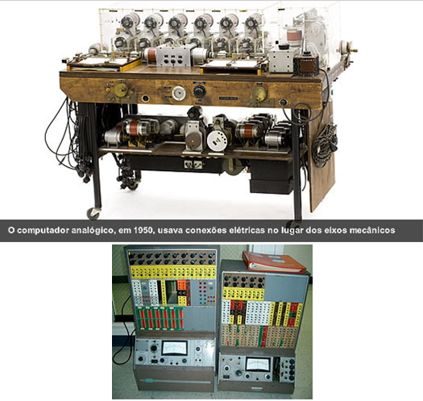
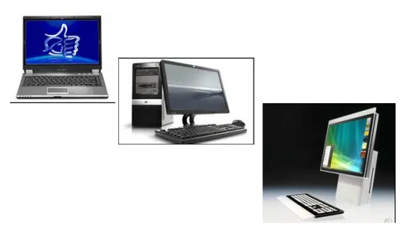
Classificação e gerações
Notes:
Computadores de âmbito específico: Desenhados para desempenhar um conjunto muito reduzido de tarefas, por exemplo, no controle de mecanismos industriais e em cálculos científicos.
Computadores de âmbito geral: Capazes de desempenhar uma grande variedade de tarefas, através da execução de um grande número de programas. São bastante utilizados em escritórios, escolas e mesmo em casa.
O computador analógico “mede” e o computador digital “conta”
Quando não é feita qualquer referência à natureza do computador, subentende tratar-se de um computador digital.

Slide 11
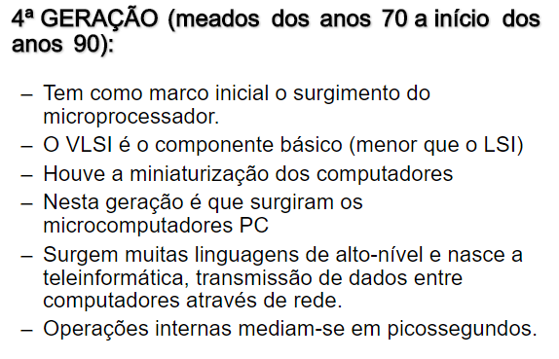
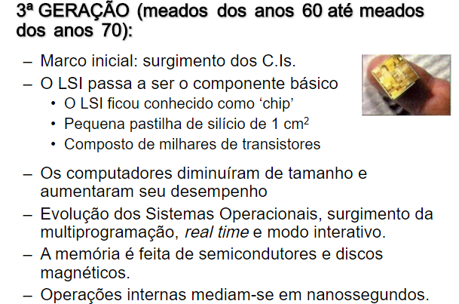
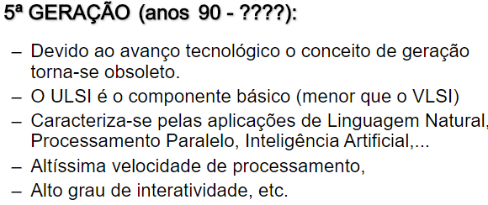
Classificação e gerações
Notes:
CI – circuito integrado
LSI – large scale integration
VSLI – very large scale integration - is the process of creating an integrated circuit (IC) by combining millions of MOS transistors onto a single chip
ULSI – ultra large scale integration

Slide 12
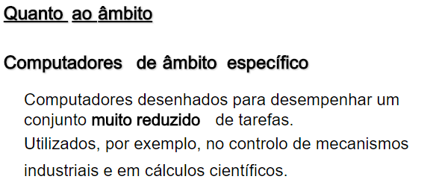
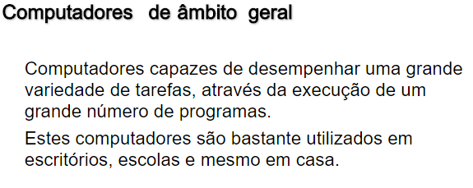
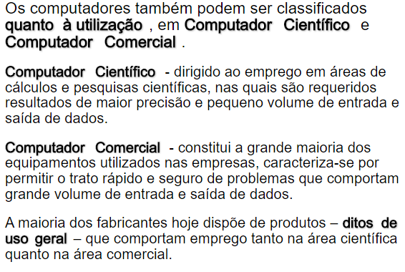
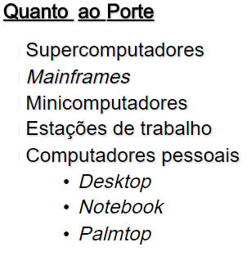
Os computadores fazem tudo?

Slide 13
Prática: Pesquisa e discussão sobre os computadores.
1) Faça um estudo comparativo entre o celular e o computador. Funcionalidades disponíveis.
2) Faça uma relação de processadores atuais e qual sua tecnologia e principal vantagem
3) Você vai fazer um pequeno projeto de computador para 6 pessoas em uma empresa de contabilidade. Qual tipo você recomendaria? Justifique a viabilidade do projeto. Lembre-se que a internet é um fator fundamental. Faça a cotação e avalie as condições técnicas e de investimento.

